Slide 1

TOÁN 5
Tập 1
Tuần 7
Bài 19: Làm tròn số thập phân Tiết 2

Slide 2



Slide 3





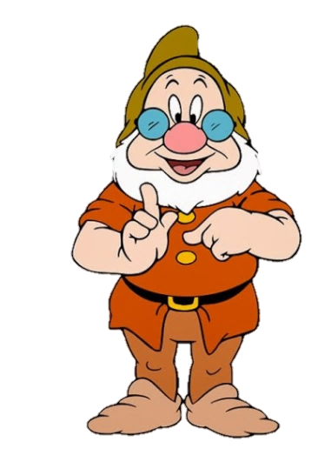
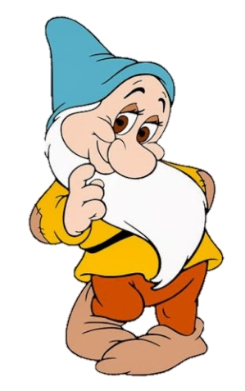
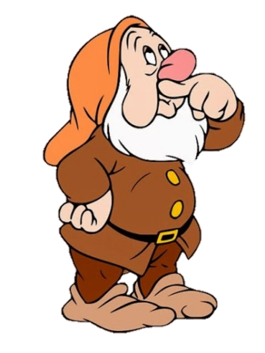


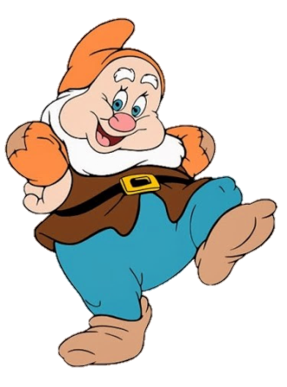
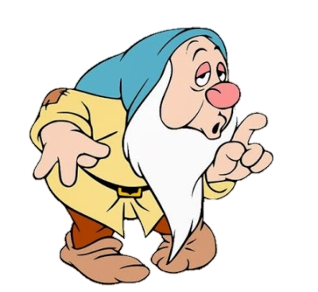

CHƠI TRỐN TÌM
CÙNG BẠCH TUYẾT VÀ 7 CHÚ LÙN

Slide 4

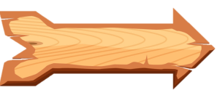





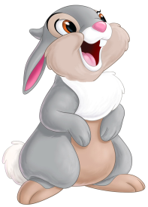

Câu hỏi 1: Làm tròn số 35,6 đến hàng đơn vị ta được số:
A. 35,6
B. 35,0
C. 36,5
D. 36
ĐÚNG RỒI

Slide 5

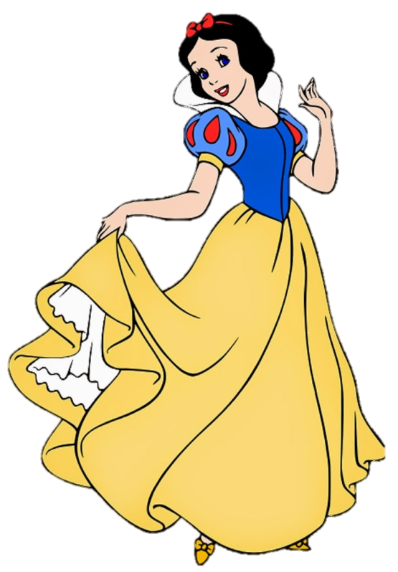
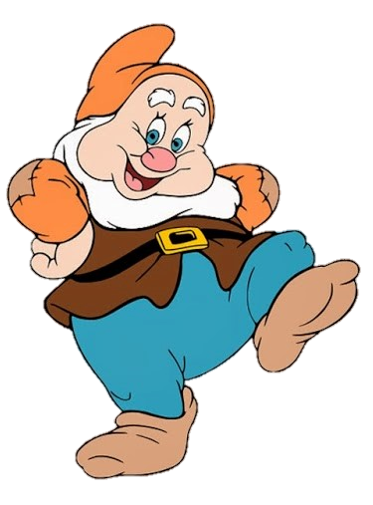
Câu hỏi 2: Làm tròn số 157,435 đến hàng đơn vị được số:
A. 157
B. 157,45
C. 157,4
D. 157,44
ĐÚNG RỒI

Slide 6


Câu hỏi 3: Làm tròn số 1 345,754 đến hàng phần trăm được số:
A. 1 345,74
B. 1 345,75
C. 1 345,8
D. 1 346
ĐÚNG RỒI

Slide 7
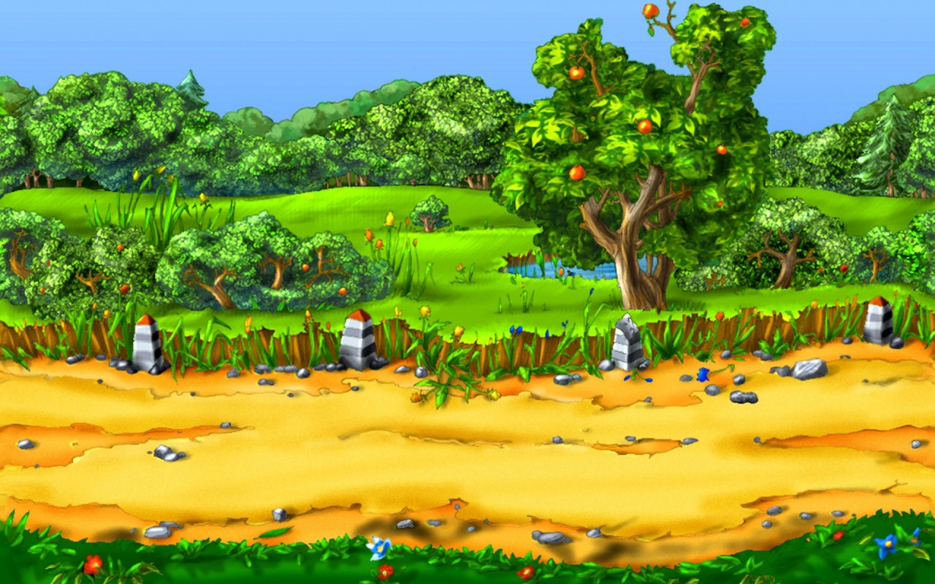
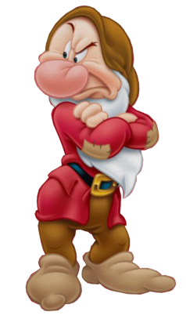
Câu hỏi 4: Làm tròn số 60,996 đến hàng đơn vị ta được:
A. 61,9
B. 60,9
C. 61
D. 60
ĐÚNG RỒI

Slide 8


Slide 9
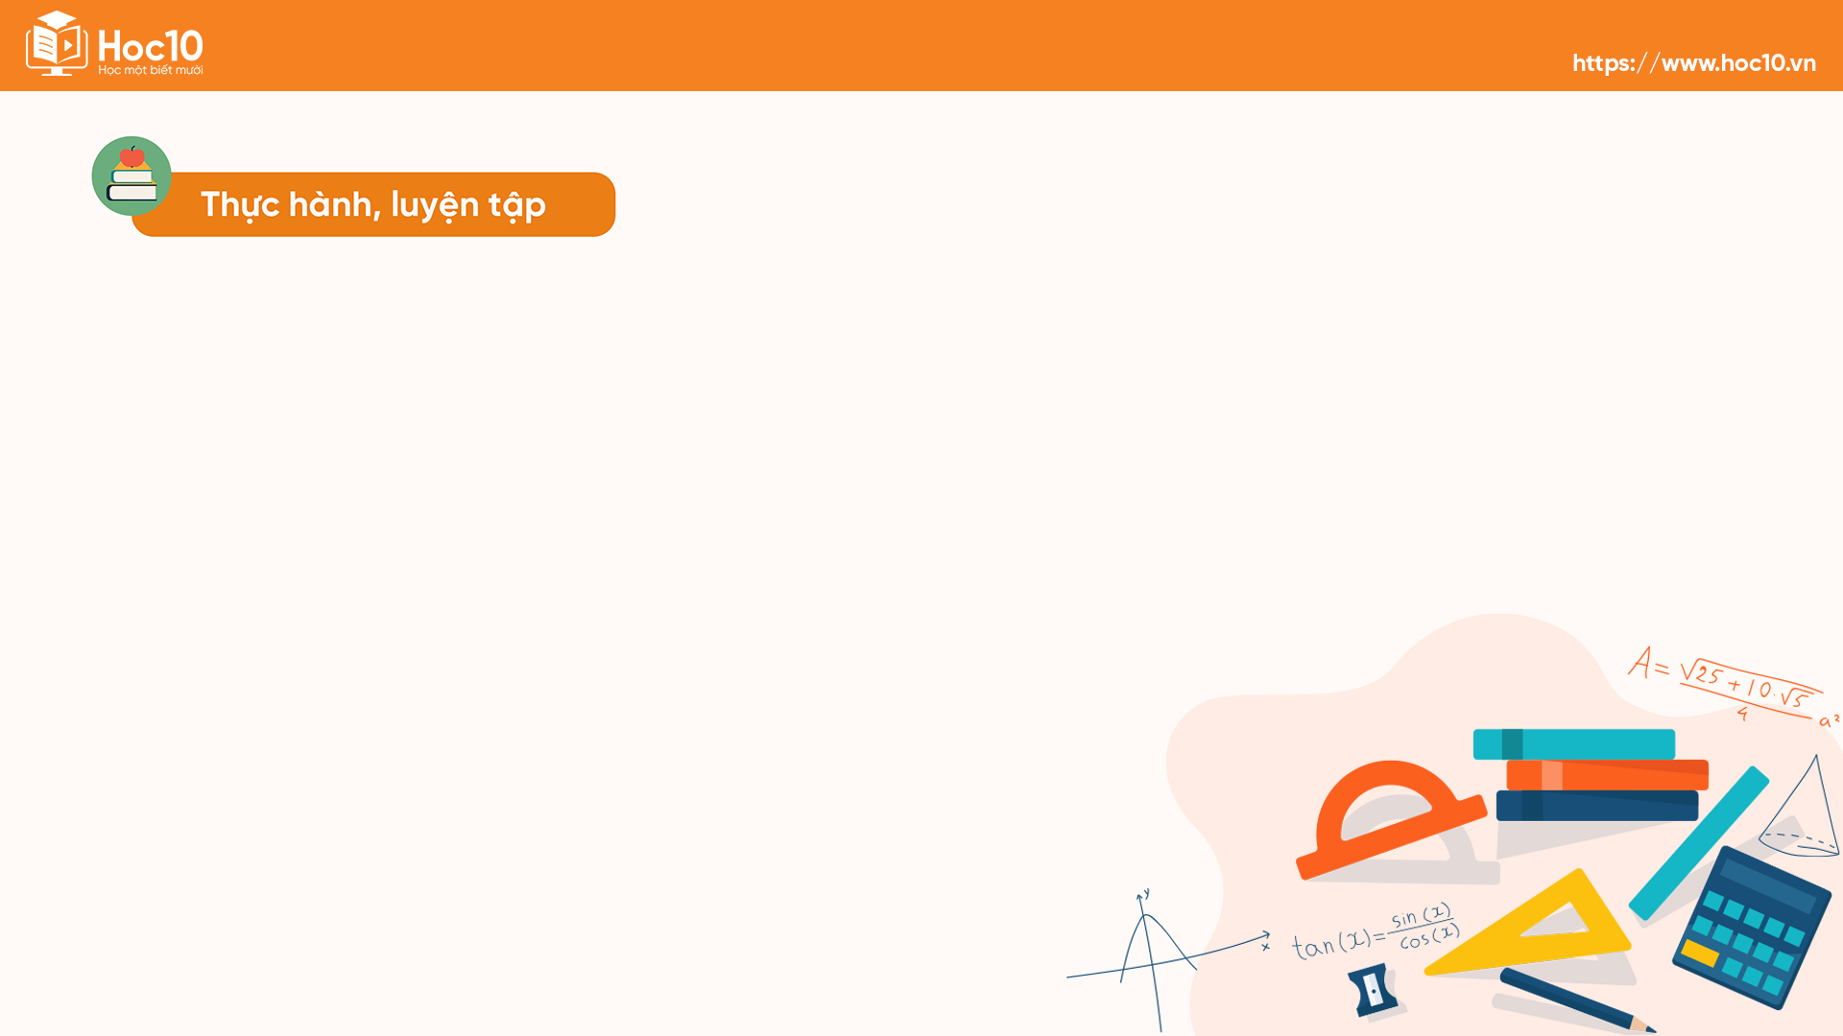
03
Làm tròn các số sau đến hàng phần trăm:
a) 2,673 b) 13,427 c) 265,865
Bài giải
a) Khi làm tròn số 2,673 đến hàng phần trăm, ta được số 2,67.
b) Khi làm tròn số 13,427 đến hàng phần trăm, ta được số 13,43.
c) Khi làm tròn số 265,865 đến hàng phần trăm, ta được số 265,87.

Slide 10
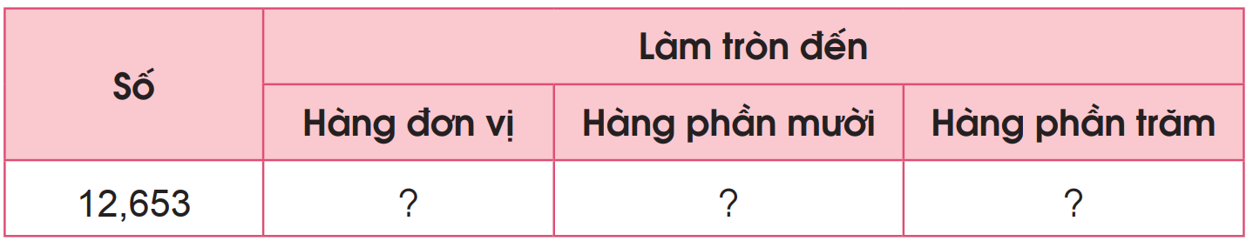
04
Số?
13
12,7
12,65

Slide 11

Một tờ giấy cân nặng khoảng 4,103g. Theo em, 10 tờ giấy như vậy cân nặng khoảng bao nhiêu gam? (làm tròn đến hàng đơn vị).
05
Làm tròn số cân nặng của 1 tờ giấy đến hang đơn vị.
Tính cân nặng của 10 tờ giấy.

Slide 12
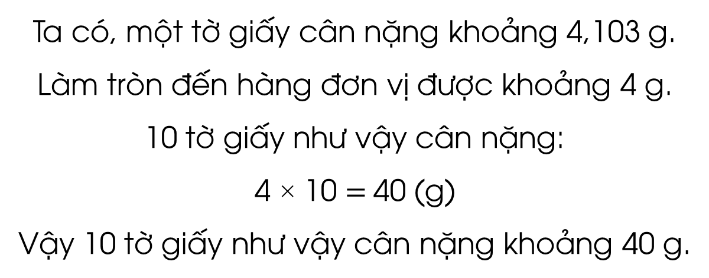
05
Bài giải
Ta có, một tờ giấy cân nặng khoảng 4,103 g.
Làm tròn đến hàng đơn vị được khoảng 4 g.
10 tờ giấy như vậy cân nặng:
$\text{4} \text{×}$ 10 $=$40 (g)
Vậy 10 tờ giấy như vậy cân nặng khoảng 40 g.

Slide 13


Slide 14
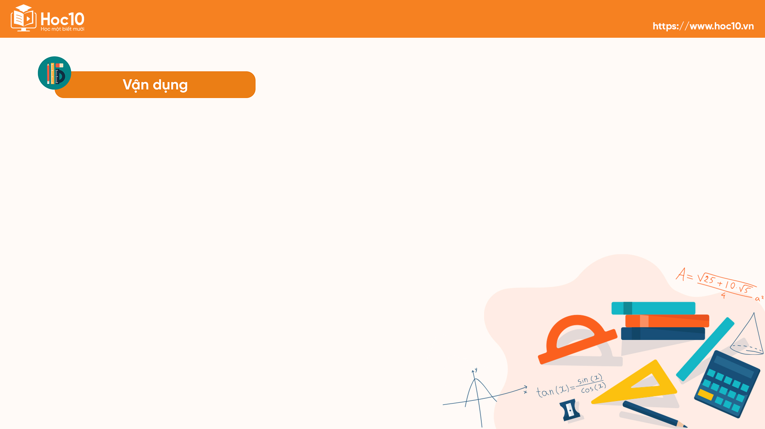
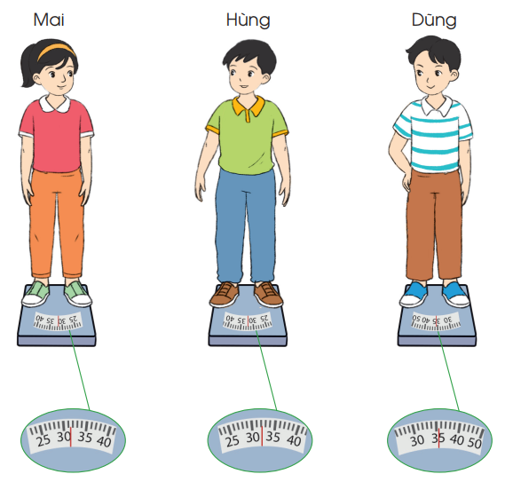
Quan sát cân và cho biết mỗi bạn cân nặng khoảng bao nhiêu ki-lô-gam.
06
Bài giải
Bạn Mai cân nặng khoảng 31 kg.
Bạn Hùng cân nặng khoảng 32 kg.
Bạn Dũng cân nặng khoảng 35 kg.

Slide 15

Qua bài học hôm nay, em biết thêm được điều gì?

Slide 16


Slide 17


Ôn tập kiến thức đã học
Hoàn thành bài tập trong VBT
Đọc và chuẩn bị trước
Bài 20: Ôn tập về các đơn vị đo diện tích đã học

Slide 18


Slide 19
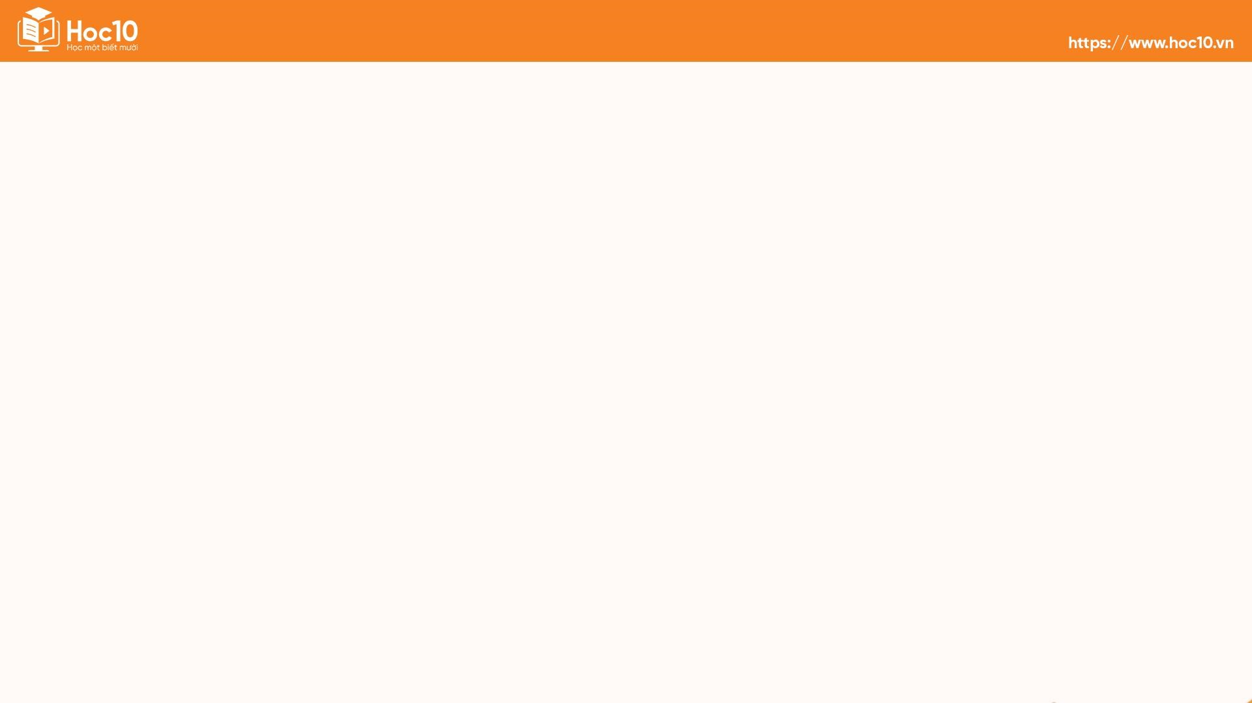


Để kết nối cộng đồng giáo viên và nhận thêm nhiều tài liệu giảng dạy,
mời quý thầy cô tham gia Group Facebook
theo đường link:
Hoc10 – Đồng hành cùng giáo viên tiểu học
Hoặc truy cập qua QR code

